Slide 1
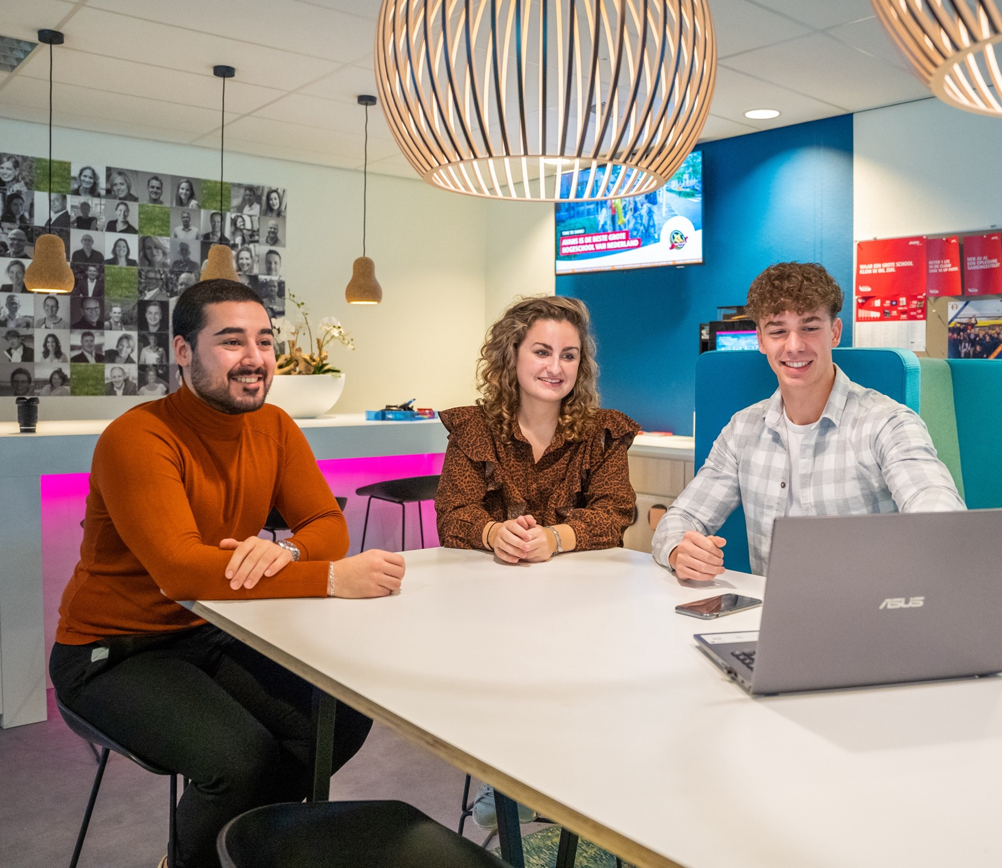
In beweging als lerende organisatie

Slide 2
INhoud
Aanleiding en context 3
Avans als lerende organisatie 4
De onderstroom (h)erkennen 5
Hoe ziet de verandering er uit en langs welke lijnen loopt deze 6
Het speelveld van de lerende organisatie 7
Het speelveld activeren 13

Slide 3
Avans university of applied science
Aanleiding
en context
Een turbulente wereld vol maatschappelijke uitdagingen waarbij er exponentiële groei is op technologisch / digitaal vlak en de onvoorspelbaarheid steeds groter wordt (VUCA wereld) vraagt om een organisatiestrategie waarbij wendbaarheid centraal straat.
Het door-ontwikkelen van Avans naar een University of Applied Sciences (UAS) is dé manier om duurzaam meervoudig waarde te creëren.
Vanaf Ambitie 2027 volgen we een strategie van vooruitkijken en terug redeneren om continu te blijven leren en ons aan te passen opdat we als hogeschool relevant blijven. Veranderen is de norm, vanuit onze wens om de toekomst mede vorm te geven. Avans UAS wil een toonaangevende rol spelen in het voorbereiden op deze uitdagingen door een cultuur van continu leren en innovatie te stimuleren*.
Deze cultuuromslag heeft grote impact op wat je verwacht van medewerkers. Ook zij moeten mee kunnen in deze beweging. Het is essentieel dat medewerkers zich een Leven Lang Ontwikkelen (LLO) en zich prettig en bekwaam voelen te handelen in deze innovatieve context.
Daarom willen we een lerende organisatie zijn. Maar, wat is er nodig om dit te worden en zo samen impact te kunnen maken op en in de wereld van vandaag én morgen?

Slide 4
Avans als lerende organisatie
Avans streeft naar een dynamische, wendbare en toekomstgerichte organisatie die continu leert en zich aanpast aan veranderingen in een complexe en snel veranderende wereld (VUCA-wereld). De lerende organisatie wordt gekenmerkt door een cultuur waarin leren, reflectie en innovatie centraal staan, en waarin zowel medewerkers als teams zich continu ontwikkelen om duurzaam waarde te creëren.
Kenmerken van Avans als lerende organisatie:
Continu leren en ontwikkelen: Leren is een geïntegreerd proces binnen de dagelijkse activiteiten, ondersteund door vaste cycli zoals PDCA en professionele ontwikkeling.
Psychologische veiligheid: Er is een cultuur waarin medewerkers zich veilig voelen om risico's te nemen, fouten te maken en elkaar feedback te geven.
Eigenaarschap en zelforganisatie: Medewerkers nemen verantwoordelijkheid voor hun eigen ontwikkeling en dragen proactief bij aan de doelen van de organisatie.
Reflectie en innovatie: Er is ruimte voor reflectie op hardnekkige patronen en een open houding om bestaande processen en structuren te verbeteren.
Samenwerking: Teams werken in co-creatie om gezamenlijk impact te maken, waarbij interne en externe netwerken benut worden.
Ondersteuning door structuren en middelen: De organisatie biedt een duidelijke visie, passende werkmethoden (zoals agile), en een digitale infrastructuur die leren ondersteunt.
Focus op de Avans-professional:
De Avans-professional wordt gestimuleerd om verantwoordelijkheid te nemen en met plezier en lef complexe vraagstukken aan te pakken. Dit vraagt om een onderzoekende houding, samenwerking, en een cultuur waarin leren en experimenteren worden aangemoedigd.

Slide 5
De onderstroom (h)erkennen
Bewustwording van organisatiepatronen: Binnen Avans zijn vaste patronen ontstaan die het moeilijk maken om verandering en innovatie te stimuleren. Het doorbreken van deze patronen is cruciaal om ruimte te creëren voor groei en nieuwe manieren van werken. Binnen Avans is het daarom belangrijk om stil te staan bij welke hardnekkige gewoontes en processen het continu leren en innoveren mogelijk in de weg staan. Een open cultuur van reflectie en feedback kan deze bewustwording stimuleren, waardoor medewerkers en teams patronen kunnen herkennen en doorbreken.
Sociale en psychologische veiligheid: Een open cultuur van reflectie en feedback is alleen mogelijk als we werken in een omgeving waarin sociale en psychologische veiligheid centraal staat. Dit is essentieel voor het bevorderen van een lerende organisatie, omdat medewerkers zich dan vrij voelen om fouten te maken, vragen te stellen en elkaar feedback te geven. Voor Avans betekent dit dat medewerkers worden aangemoedigd om risico’s te nemen en nieuwe ideeën uit te proberen zonder angst voor repercussies, wat bijdraagt aan een cultuur van innovatie en samenwerking.
Eigenaarschap en zelforganisatie: Het vergroten van eigenaarschap en zelforganisatie binnen teams is essentieel voor duurzame verandering. Medewerkers moeten de ruimte krijgen om zelf verantwoordelijkheid te nemen voor hun ontwikkeling en om binnen hun eigen rollen actief bij te dragen aan de bredere doelen van Avans. Dit kan ondersteund worden door de juiste structuren en systemen, zoals agile werkmethodes, waardoor medewerkers meer autonomie krijgen en sneller kunnen inspelen op veranderingen.

Slide 6
Hoe ziet de verandering er uit en langs welke lijnen loopt deze?
Lijn 1: Medewerkers voelen zich in staat om actief en constructief bij te dragen aan ontwikkelingen in de organisatie
Lijn 2: Structuren, systemen en rollen ondersteunen het functioneren en ontwikkelen van de lerende Avans professional
RESULTAAT:
Een sterke Avans leercultuur die innovatiekracht en wendbaarheid versterkt

Slide 7
Het speelveld
De lerende organisatie kun je zien als een speelveld waarop diverse elementen (mensen, processen, projecten, etc) bewegen.
De beweging is:
Iets dat gerichte aandacht vraagt. Door samen te werken brengen en houden we de beweging met elkaar op gang. Vanuit jouw positie kan ook jij een impuls geven.
Een samenhangend geheel dat de hele organisatie raakt. We zijn er onderdeel van en oefenen er invloed op uit.
Een iteratief proces waar meerdere elementen elkaar beïnvloeden.

Slide 8

De basis van het spel
Geeft voeding
leiding geven en leiderschap
richting – ruimte - ruggensteun
Structuren, systemen en rollen ondersteunen het functioneren en ontwikkelen van de lerende Avans professional (lijn 2)

Slide 9
De spelers
bovenstroom
impact
impact
individu
team
organisatie
onderdeel
onderstroom
Medewerkers voelen zich in staat om actief en constructief bij te dragen aan ontwikkelingen in de organisatie (lijn 1)
Geeft voeding
leiding geven en leiderschap
richting – ruimte - ruggensteun
Structuren, systemen en rollen ondersteunen het functioneren en ontwikkelen van de lerende Avans professional (lijn 2)

Slide 10
Het spel
De transitie naar een kennisinstelling
bovenstroom
impact
impact
individu
team
onderstroom
organisatie
onderdeel
Medewerkers voelen zich in staat om actief en constructief bij te dragen aan ontwikkelingen in de organisatie (lijn 1)
Geeft voeding
leiding geven en leiderschap
richting – ruimte - ruggensteun
Structuren, systemen en rollen ondersteunen het functioneren en ontwikkelen van de lerende Avans professional (lijn 2)

Slide 11
Het hele speelveld
De VUCA omgeving
De transitie naar een kennisinstelling
Een sterke Avans leercultuur die innovatiekracht en wendbaarheid versterkt
bovenstroom
impact
impact
individu
team
onderstroom
organisatie
onderdeel
Medewerkers voelen zich in staat om actief en constructief bij te dragen aan ontwikkelingen in de organisatie (lijn 1)
Geeft voeding
leiding geven en leiderschap
richting – ruimte - ruggensteun
Structuren, systemen en rollen ondersteunen het functioneren en ontwikkelen van de lerende Avans professional (lijn 2)

Slide 12
De estafette gedachte
Het speelveld activeren
De estafettegedachte gaat over een cyclisch proces van kennisoverdracht, samenwerking en innovatie waarbij deelnemers elkaar continu stimuleren om het “stokje” verder over te dragen. Hiermee activeer je het speelveld van de lerende organisatie.
Dit doen wij als aanjagers
Dit doen we door interventies die we met een juiste timing inzetten,
Dit doen we samen met jou (onze netwerken en ambassadeurs) door, vanuit een gezamenlijk kader, met elkaar en ieder vanuit de eigen positie de beweging te beïnvloeden,
zo geven we keer op keer een impuls.

